Slide 1
Презентация проекта «Рассказы о доброте»
Разработала: ПДО Конова И.И.

Slide 2
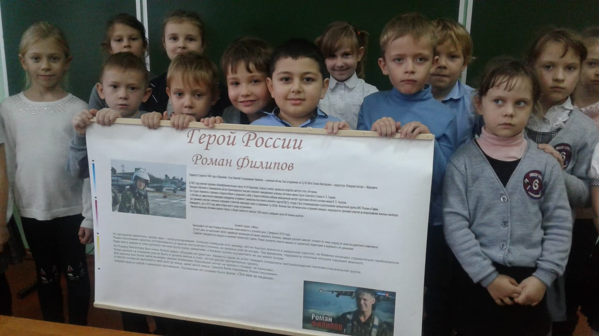
Ребята! Разработаем проект вместе!
На протяжении нескольких месяцев работы мы принимали участие в реализации дополнительной образовательной программы «Азбука нравственности.»
Целью Программы является формирование нравственной системы ценностей и творческого мышления.
Мы учимся видеть добро вокруг нас, делаем добрые дела..

Slide 3
Нашему кружку «Азбука нравственности» всего 8 месяцев, а мы уже успели сдружиться, придумали свою волшебную страну, поселили в ней любимых героев. Мы учимся видеть красоту вокруг нас и делать добрые дела. Присылайте свои работы «Добрых дел» (фото).

Slide 4
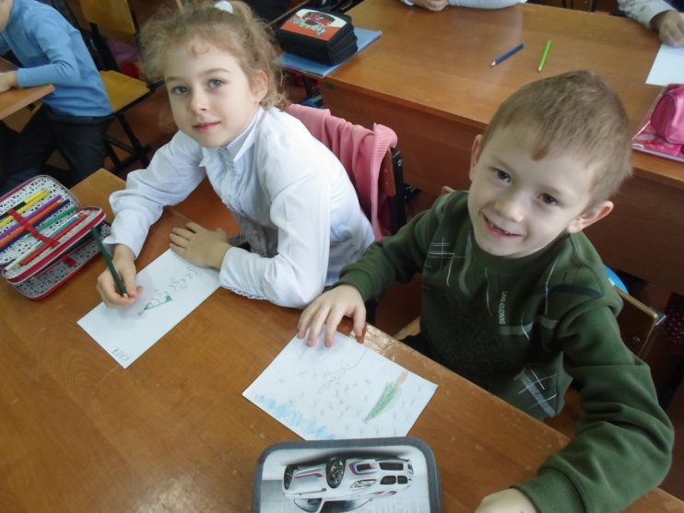
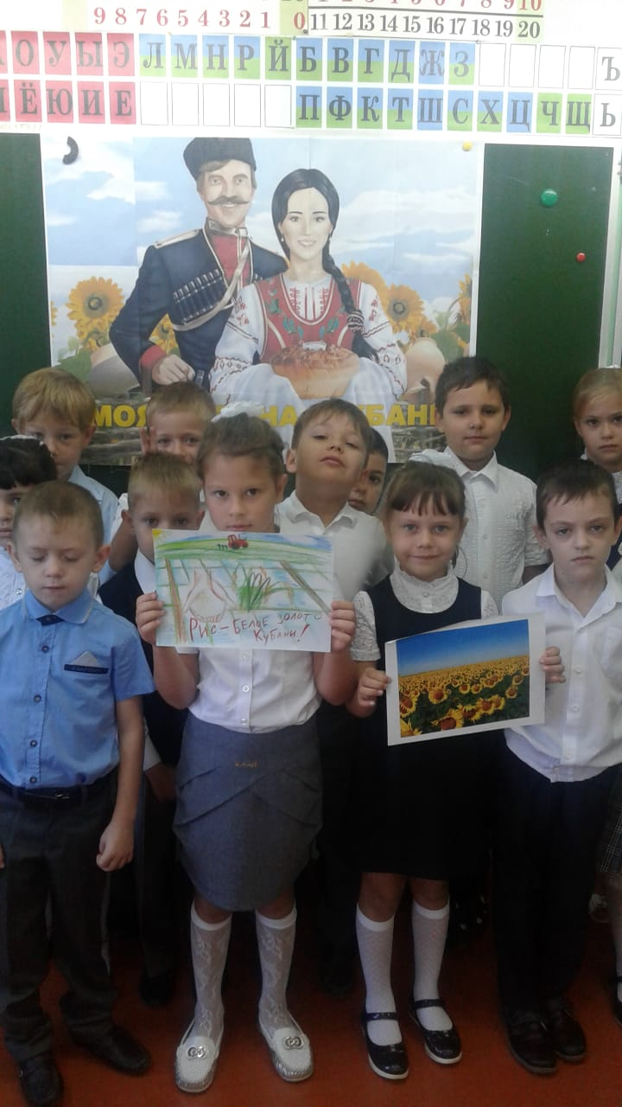
***
Поселилась в саду темнота. Колыбельная песня слышна Про седого Мурлыку - кота, А в глазах у него доброта. Мама песню младенцу поет, Продолжая баюкать его. Руки мамы согреют теплом. Пусть потом он их вспомнит добром.

Slide 5
Проект «Рассказы о доброте родился в начале 2 класса, когда ребята решили сочинить свои собственные сказки о доброте. Каждый желающий придумал свою историю (индивидуальная работа), которую перед всем классом представил на занятии нашего кружка. Ребята, кто хочет, напишите еще короткие сказки о доброте. Объявляется фотоконкурс «Наши младшие друзья». (На фото ты и твой питомец)

Slide 6
Про любовь Жил-был кот. Он был уже старый. Жил в обычной семье: папа, мама, дочка и сын. А с ним по соседству у старенькой бабушки жил котенок. Бабушка очень любила разговаривать по телефону со своими подругами и смотреть телевизор. Вот из него-то котенок узнавал все самое интересное, а если чего-то не понимал, шел с соседу-коту с расспросами. Однажды, когда кот лежал на балконе и грелся в лучах мартовского солнца, к нему, как обычно, пробрался с соседнего балкона котенок. -Здравствуй, кот! -Здравствуй, котенок! -А что такое любовь? - сразу спросил котенок? Этот вопрос мучил его с самого утра. -Хороший вопрос. Да, у людей есть такое слово «любовь», но что оно обозначает, никто толком не говорит. Вот папа говорит, что любит маму и без него жить не может. А мама, говорит, что очень любит папу. Они только говорят, что любят, а что эта «любовь» значит, не отвечают. -А ты кот, кого-нибудь любишь? – спросил котенок. -Я сметану больше всего люблю! – ответил кот. Ира Прохорова (Пример)

Slide 7
Лучшие друзья Однажды кошка гуляла около озера. Вокруг летели стрекозы, кошка засмотрелась и упала в воду. А ведь она не умела плавать! К счастью мимо пробегала собака. Она услышала жалобные звуки. Собака не сразу увидела в воде кошку, которая никак не могла выбраться на берег. Собака бросилась в воду, схватила кошку зубами за шиворот и потащила к берегу. Кошке было больно от собачьих зубов, но она терпела, очень она обрадовалась, что ее спасают. С тех пор собака с кошкой стали лучшими друзьями! Миша Мелентьев (8 ЛЕТ)
Кошка Муська
У меня живет кошка Муська. Она светло-коричневая с серенькими пятнышками. Муська очень добрая и жизнерадостная кошка. Она любит поиграть, особенно гоняется за лазерной указкой. А еще она любит спать на подоконнике - прямо на тюле, пока не видит мама. Перед сном Муся приходит ко мне на кровать попеть свои песенки. Я люблю и забочусь о своей Мусе!
Настя Воробьева (9 ЛЕТ)

Slide 8
Маня и Босс У нас в деревне живет кошка Маня и пес Босс. Наша Маня считает себя хозяйкой дома. Она ловит мышей и любит этим похвалиться. Со мной она очень любит играть и обязательно покусать. Потом Маня ласкается возле ног, мяукает, значит, я должен ее чем-то угостить. А Босс у нас является хозяином на улице, во дворе. Он охраняет наш дом. Я с радостью угощаю пса лакомой косточкой. Я очень люблю своих домашних питомцев! Кирилл Ядомыков
Пушок и Найда
У меня на даче живут кот Пушок и собака Найда. Найда живет в будке на улице, а Пушок дома. Пушок любит лазать по деревьям и по заборам, а Найда любит рыть землю и закапывать косточки.
Однажды Найду отпустили побегать, а Пушок прогуливался по двору. Вдруг, на него набросился черный кот. Он стал давить и кусать Пушка. Пушок отбивался и громко кричал. На его крик прибежала Найда и залаяла на чужого кота. Кот зашипел и убежал. Так Пушок был спасен своим другом!
Настя Воробьева (9 лет)

Slide 9
Отвечай за тех, кого приручил Собака – верный друг человека. В любую трудную минуту она всегда поможет. Собаки бывают разных размеров, разных пород. Собаку любой породы можно надрессировать, главное, иметь терпение. Собаки, как и люди, тоже умеют переживать, и даже плакать. Людям ленивым собаку лучше не заводить, так как с ней нужно гулять рано утром, днем и вечером. Тот, кто любит поспать, не захочет вставать раньше обычного. И чаще всего ленивые люди выгоняют собак на улицу. Если ты завел собаку, значит, ты должен за ней ухаживать, и она тебя всегда отблагодарит своей заботой и преданностью! Ира Прохорова
Приключения глупого муравьишки
В дремучем лесу под старой сосной стоял огромный дом. Он был построен из опавшей хвои и сухих веточек. В этом доме жила большая и дружная семья муравьев. Целый день они трудились, хлопотали по хозяйству. Лишь один молодой глупый муравьишка не хотел работать.
Он лежал на опавшем листочке и мечтал о далеких путешествиях и веселых приключениях. Вдруг налетел сильный ветер и унес листок на середину реки. Испугался муравьишко, что утонет, стал звать своих братьев на помощь, но никто его не услышал вдали от дома. Долго плыл он по реке, пока листок не прибило к берегу. Кое-как вылез муравьишко на берег, голодный и промокший. Вспомнил он свой уютный и теплый дом, дружную семью и заплакал. Очень ему захотелось оказаться снова в своем муравейнике. Долгим был путь муравьишки домой. И понял он, что нет ничего лучше родного дома!

Slide 10
Разноцветная кошка Жила-была черная кошка. Звали ее Цветочек, потому что она становилась белого цвета, когда рядом кто-то делал доброе дело. Когда кто-то дарил другим от души подарки, кошка окрашивалась в красный цвет. Но если кто-то рядом совершал злой поступок, она опять становилась черной. Цветочку очень не нравилось, когда рядом совершалось зло. Больше всего она мечтала, чтобы люди вокруг стали добрее. И тогда произошло чудо – люди, творившие зло рядом с кошкой, подобрели! Они захотели делать добрые дела, а про зло забыли. С тех пор Цветочек была белоснежного цвета, только когда вокруг дарили подарки, она вспыхивала алым цветом. Настя Соколова (8 лет)
Сказка о глупом зайчике
Маленький зайчик родился осенью. Он был несмышленый и не знал, кому доверять, а кого бояться. Зайчик любил прятаться в траве. Хитрая лисица хотела поймать его, но не видела среди листьев и травы.
Наступила зима. Зайчик очень испугался, что стал весь белый. Он побежал по лесу спросить у кого-нибудь совета. Навстречу ему шла лисица. Она была пушистая, красивая и показалась зайчику доброй.
-Не подскажите, - спросил зайчик, - что это с моей шубкой?
-Конечно, подскажу, - ответила лиса, -только ты подойди ко мне поближе и спроси еще раз, стара я стала, слышу плохо.
Глупый зайка подошел совсем близко, а лисица щелк зубами и съела его.
Снежана Горбенко (8 лет)

Slide 11
Спасибо за внимание!

